Slide 1
Дзейнік і выказнік – галоўныя члены сказа
Беларуская мова
4 клас
Аўтар: Санец Крысціна Аляксандраўна,
настаўнік пачатковых класаў
ГУО «Сеніцкай сярэдняй школы імя Я. Купалы»

Slide 3
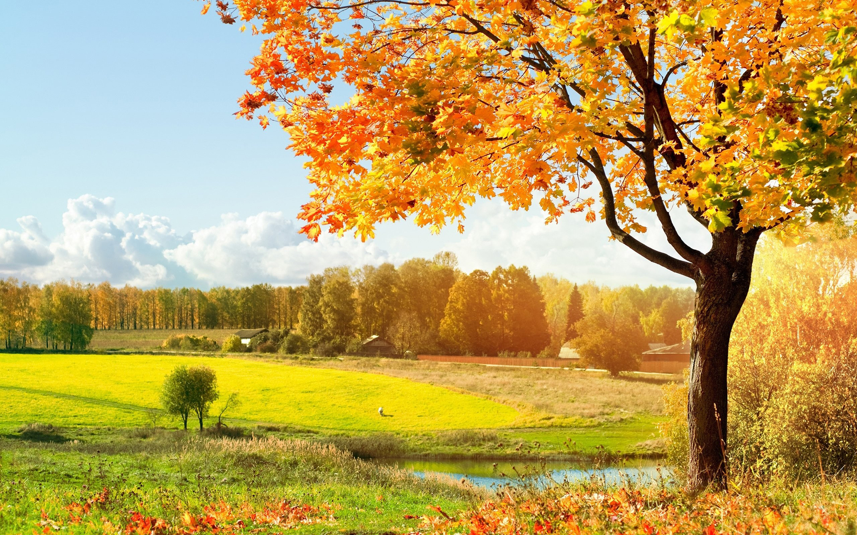
Я гэта люблю падарожжа, З якім і зраўняцца не можа Вандроўка ў любыя Таўрыды – У казачныя краявіды.
А гэта – вандроўка праз сёлы, Праз край мой шырокі, вясёлы, Бясконцыя нівы, дубровы – У маю беларускую мову.
У родную мову, якая Усімі вясёлкамі ззяе, Смалістымі пахне лясамі, Жывымі звініць галасамі.
О, колькі яшчэ не адкрыта Адценняў у ёй і блакіту, Патрэбных народу, паэтам, Каштоўнай руды, самацветаў!
М.Танк

Slide 4
Сказ – гэта адно або некалькі слоў, якія выражаюць… .

Slide 5
Сказ, у якім паведамляецца пра падзеі, з’явы, называецца … .

Slide 6
Сказ, у якім выражаецца пытанне, называецца… .

Slide 7
Сказ, у якім выражаецца просьба, загад, заклік да дзеяння, называецца … .

Slide 8
Сёння мы прыйшлі на ўрок беларускай мовы
А вы любіце размаўляць на беларускай мове
Любіце сваю родную мову

Slide 9
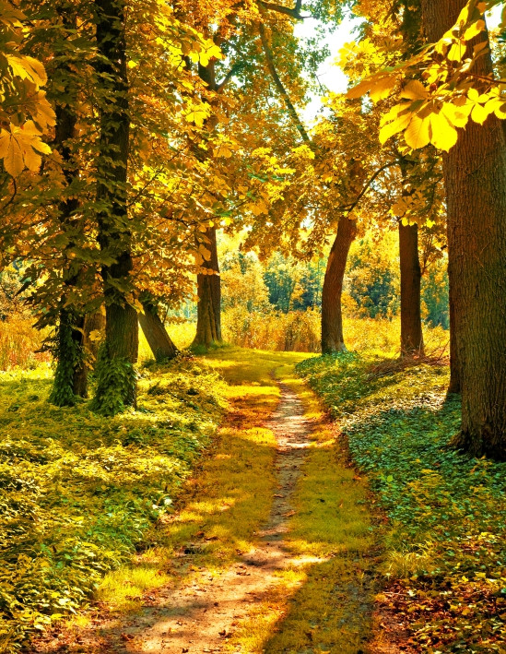
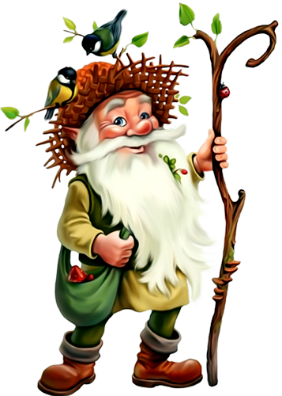
Лесавічок

Slide 10
Арфаграфічная хвілінка
Вос..нь, вос..нь з..латая
сее чары на з..млі.
У сінім небе хмарка тае.
Рвуцца ў вырай жураўлі.

Slide 11
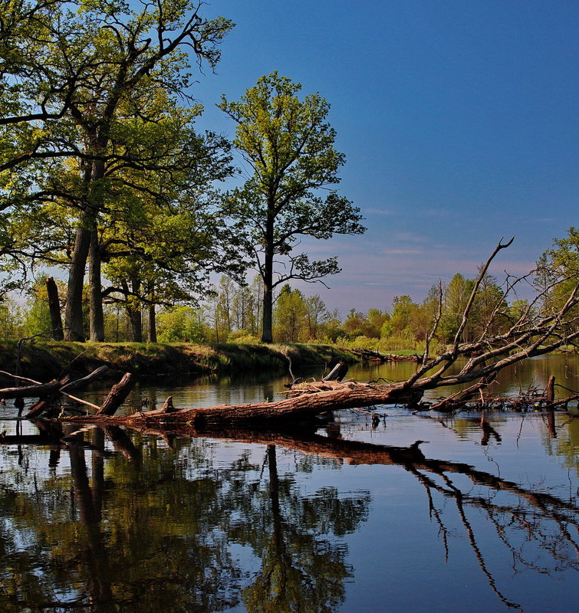
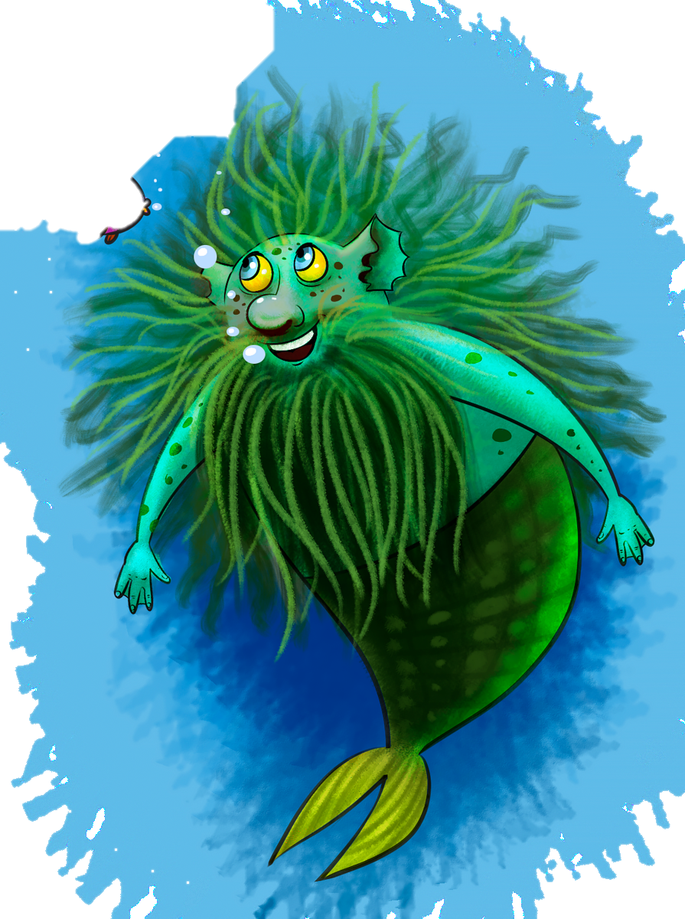
Вадзянічок

Slide 12
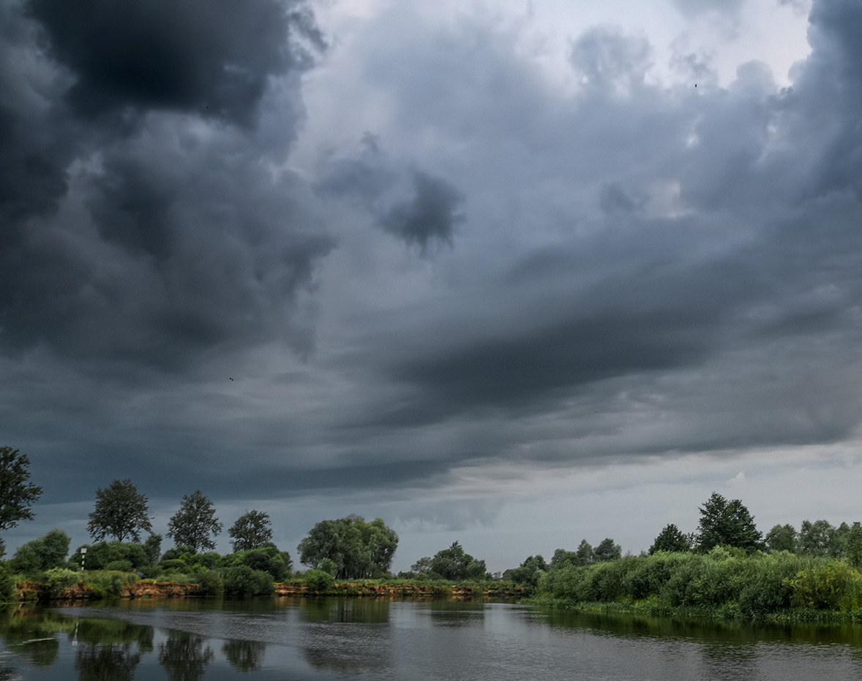
Практыкаванне 105, ст.68
… зацягнулі ўсё неба.
Хмары зацягнулі ўсе неба.

Slide 13
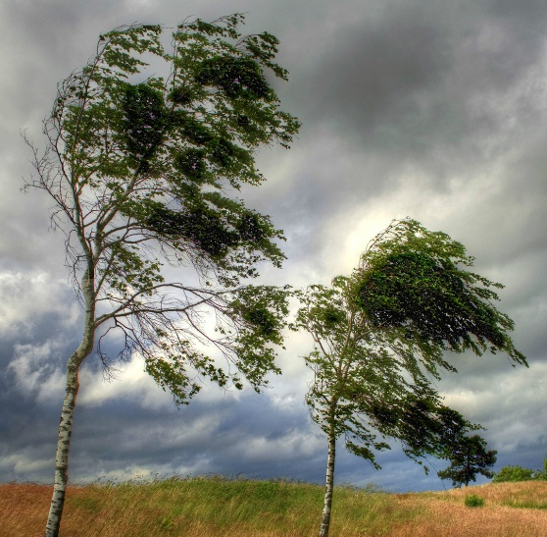
Практыкаванне 105, ст.68
Падзьмуў халодны … .

Slide 14
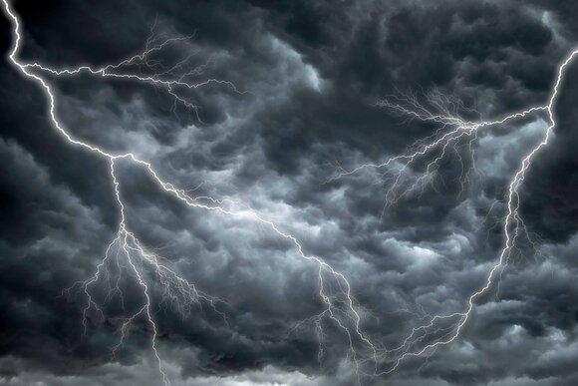
Практыкаванне 105, ст.68
Забліскалі яркія … .

Slide 15
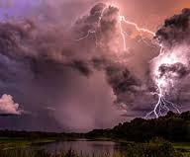
Грымнуў … .
Практыкаванне 105, ст.68

Slide 16
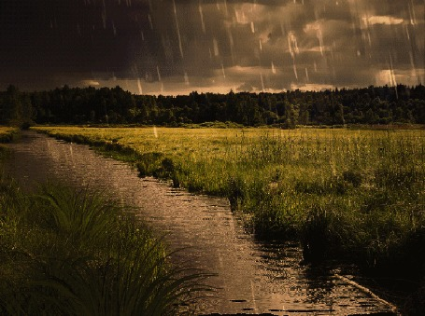
Практыкаванне 105, ст.68
На зямлю паліў … .

Slide 17
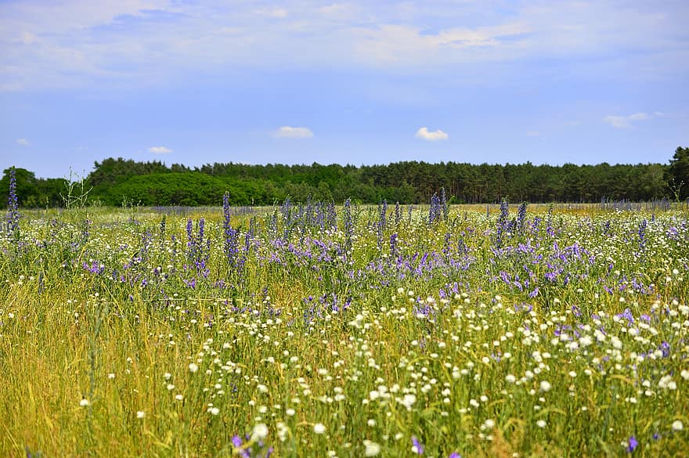
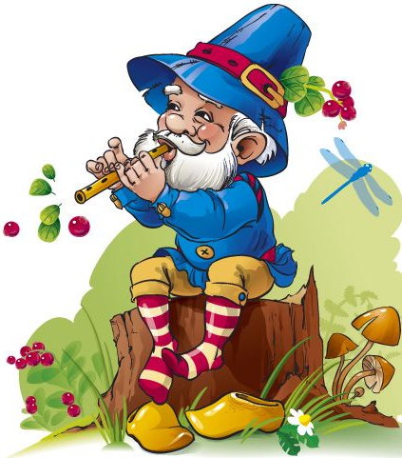
Фізкультхвілінка
Лугавічок

Slide 18
Устаньце, дзеткі, усміхніцеся,
Зямлі нашай пакланіцеся
За шчаслівы дзень учарашні.
Усе да сонца пацягніцеся,
Улева, управа нахіліцеся,
Верацёнцам пакруціцеся.
Раз прысядзьце, два прысядзьце
І за парты ціха сядзьце.

Slide 19
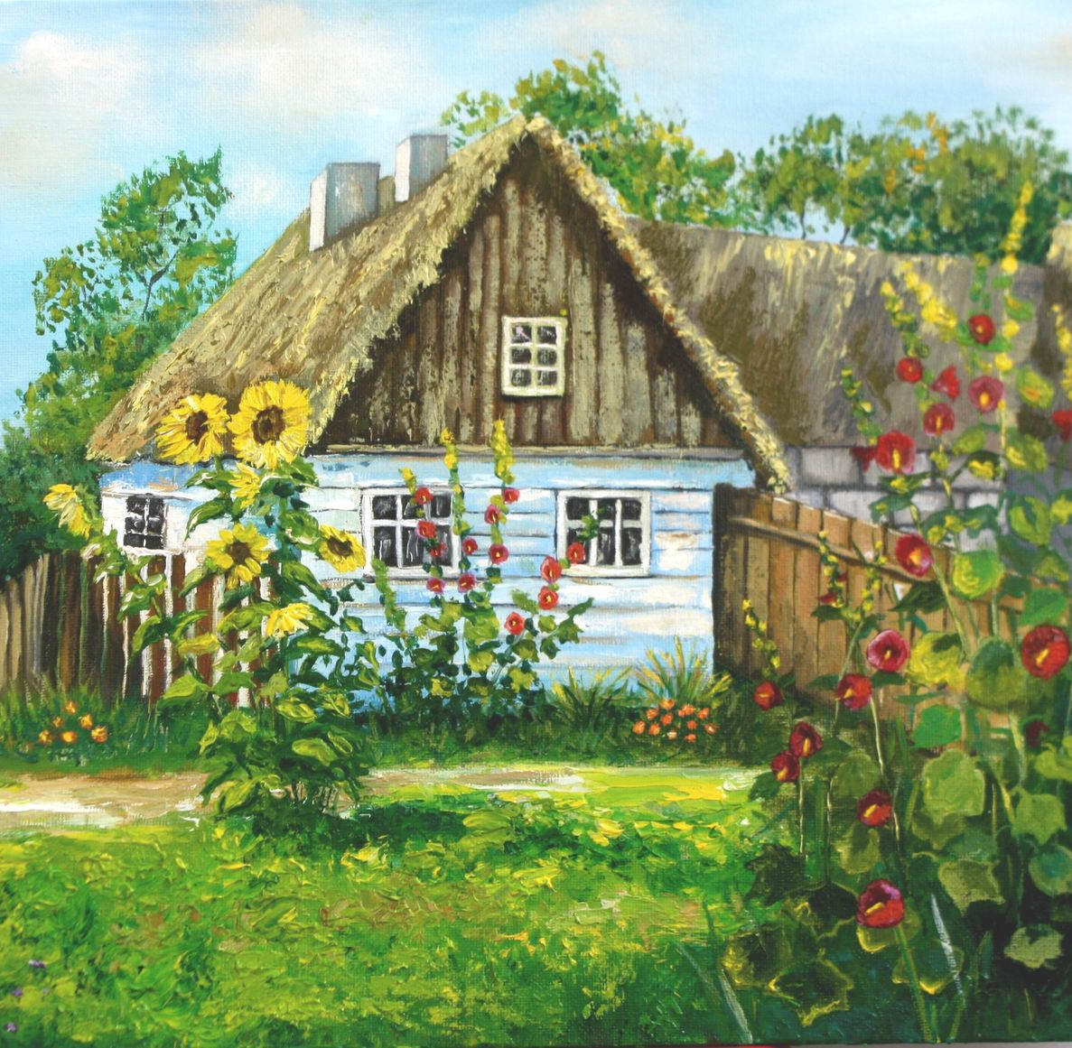
Дамавічок

Slide 20
Курачка, зярнятку, па, збірае, бывае, сытая, і.

Slide 21
Праверце сябе:
На палянцы раслі магутныя дубы.
Дрэвы шумелі ад ветру.
На зямлю падалі спелыя жалуды.

Slide 22
Дамашняе заданне
Пр. 109, правіла на ст.68

Slide 23
Дзякуй за працу!

